Slide 1
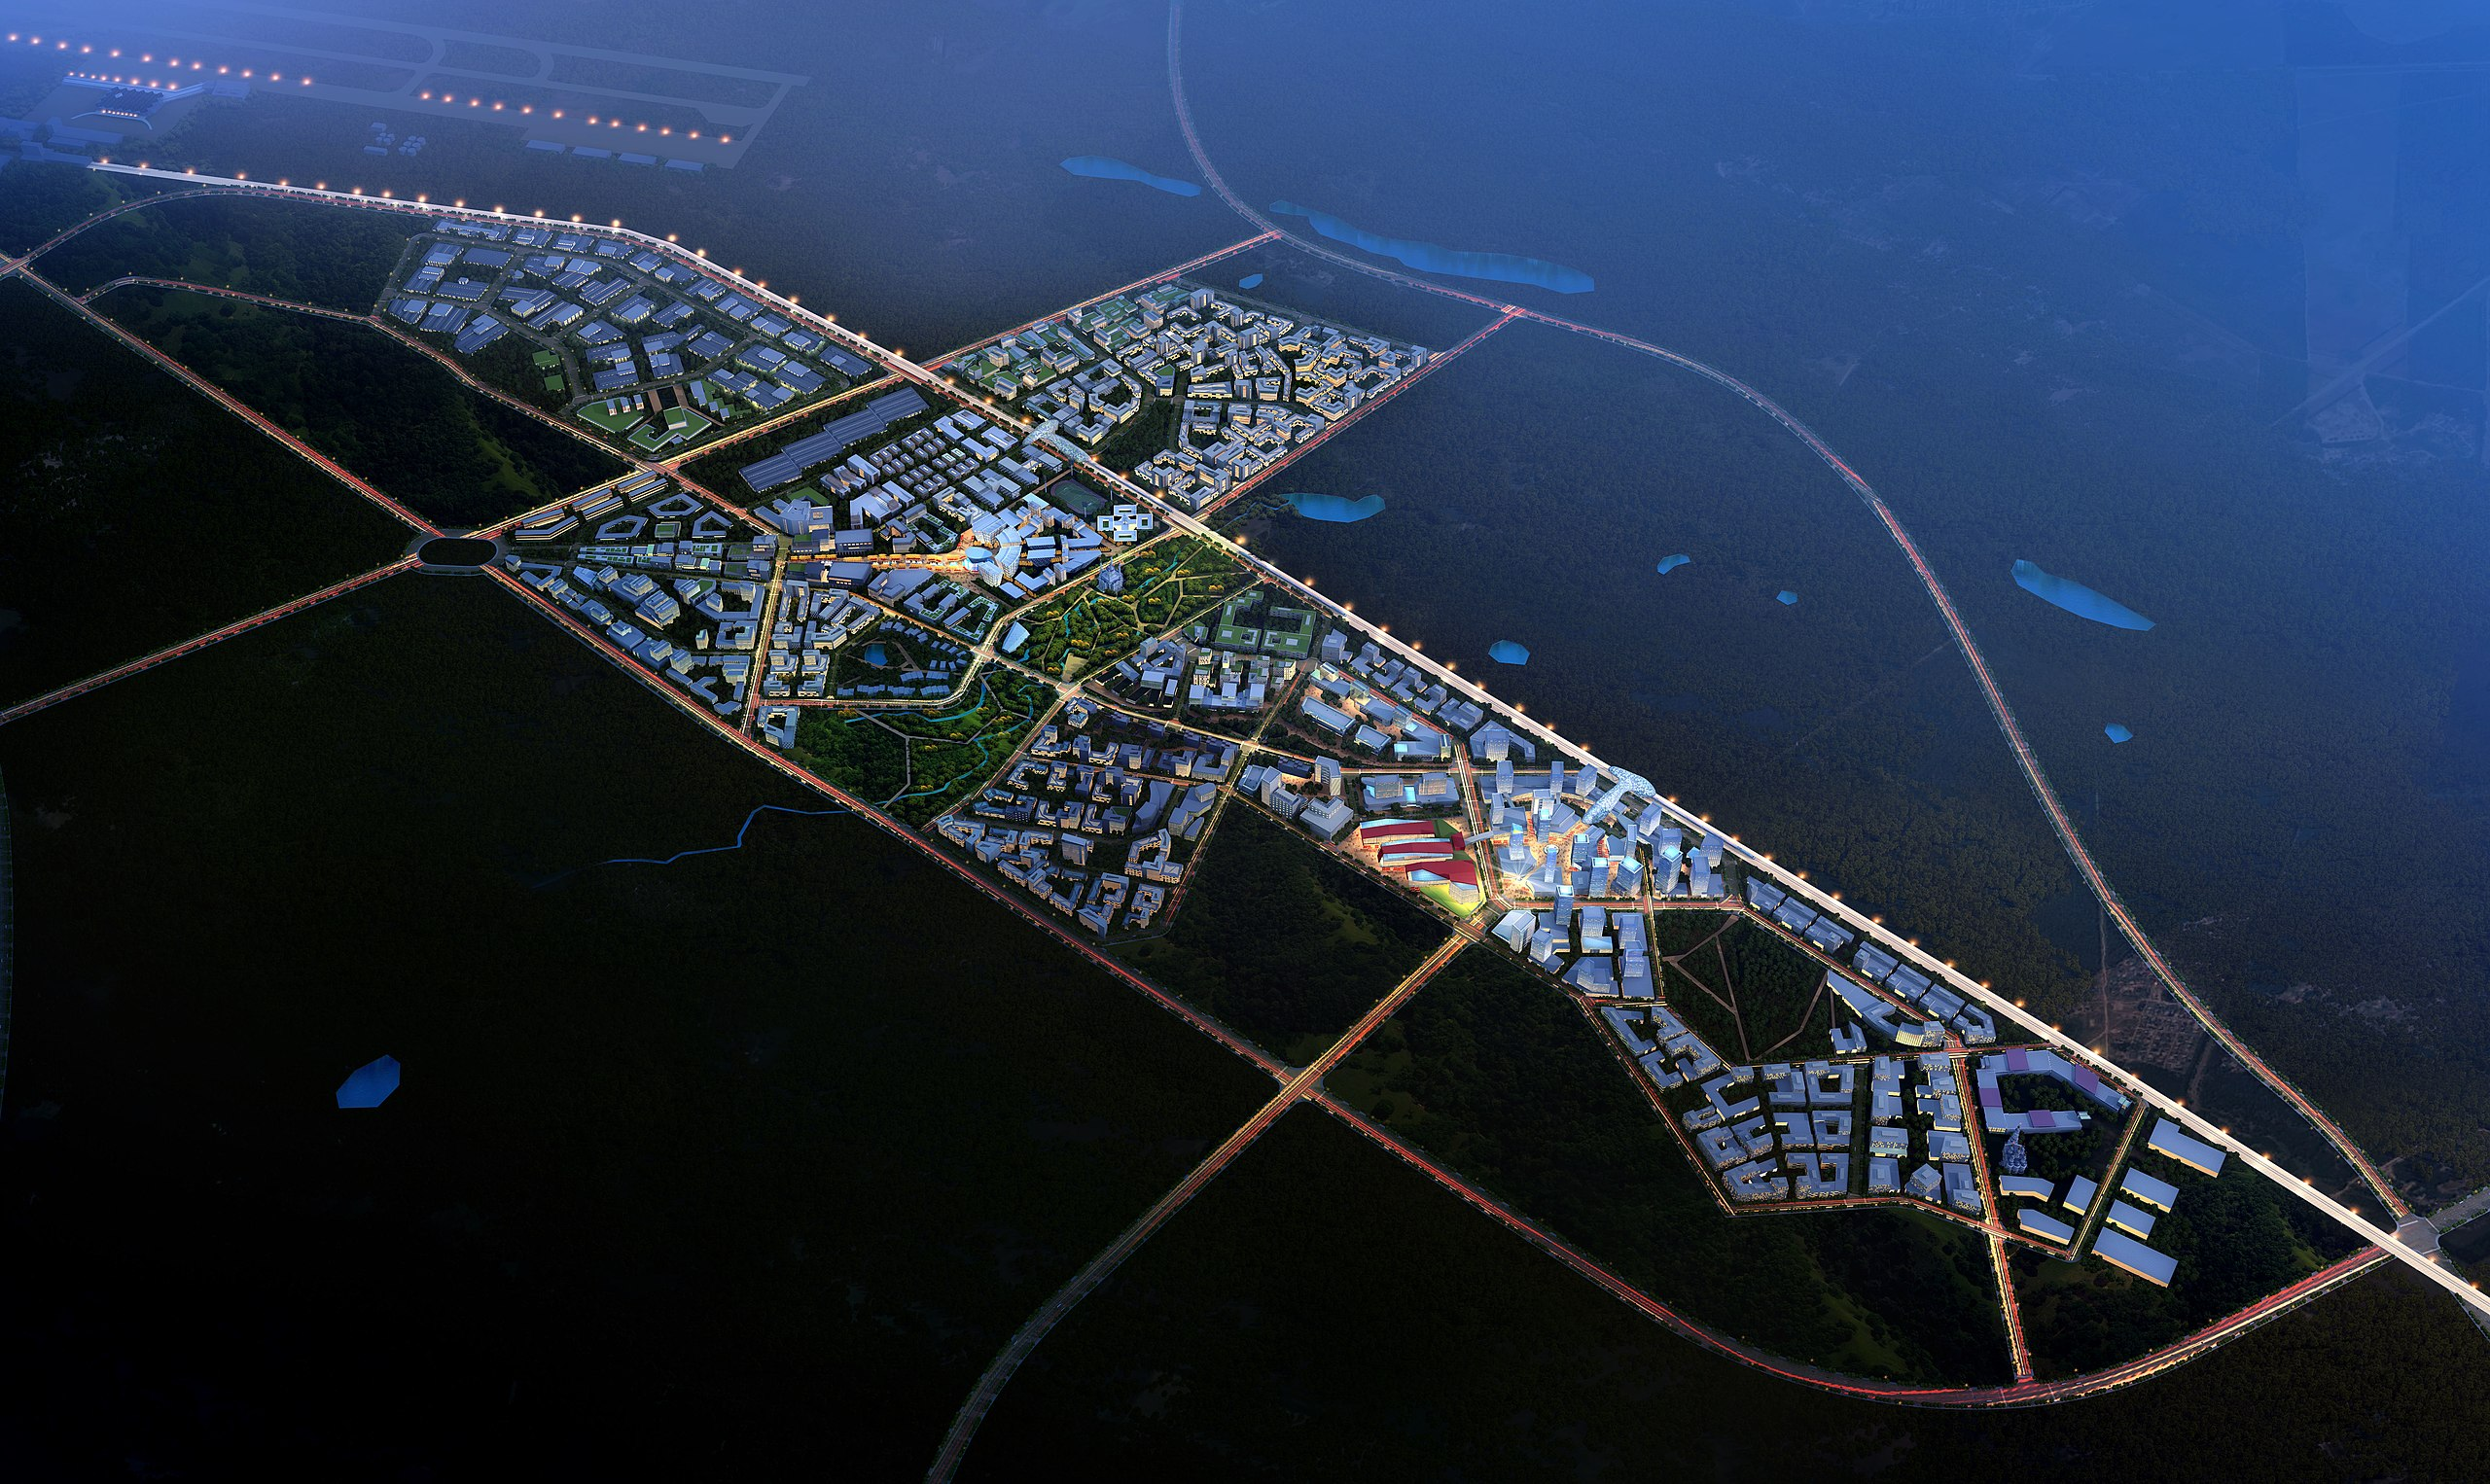


Земельный участок под размещение нестационарных торговых объектов
Холмский муниципальный округ Сахалинской области, 2025

Slide 2

Земельный участок под размещение нестационарных торговых объектов
Описание проекта
Земельный участок расположен в городе Холмске по ул. Советская, 41 в удобном и доступном месте с высокой проходимостью. Участок подходит для размещения нестационарных торговых объектов.
Параметры проекта
2,0
млн руб.
объем инвестиций ориентировочный (в зависимости от количества и типа объектов).
2-10
количество создаваемых рабочих мест (в зависимости от масштаба проекта).
ед.
Рынки сбыта
В целях обеспечения жителей услугами торговли, создание условий для развития торговой деятельности будут предложены разнообразные товары и услуги для осуществления ежедневных покупок.
Дополнительная информация
Выгодное расположение: участок находится вблизи жилых кварталов, транспортных магистралей или мест с высокой проходимостью (например, остановки общественного транспорта).
Минимальные затраты на подготовку: нестационарные объекты не требуют капитального строительства, что снижает затраты на запуск проекта.
Гибкость: возможность быстрого изменения ассортимента товаров или услуг в зависимости от спроса.

Slide 3
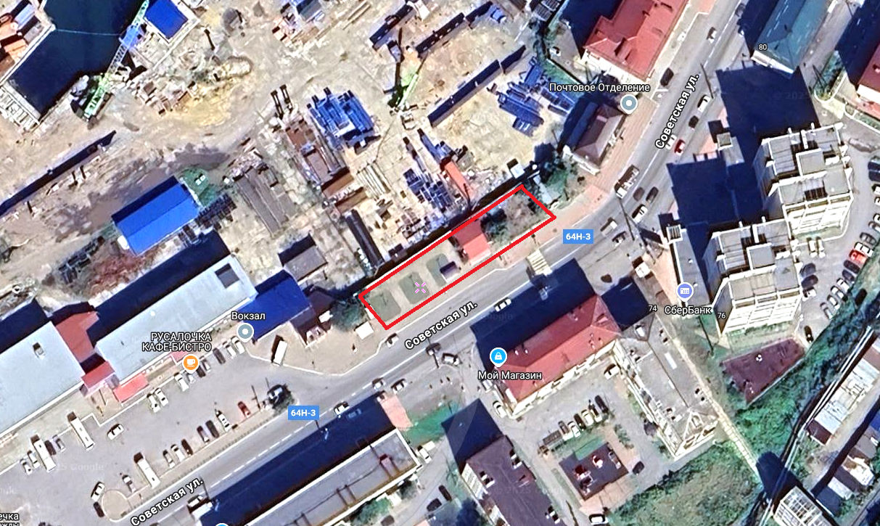
Земельный участок под размещение нестационарных торговых объектов
Земельный участок
65:09:0000020:152
3,8313
площадь
га
Категория земель: земли поселений (земли населенных пунктов)
ВРИ: для размещения объектов производственного назначения (сроки приведения назначения земли под потребности проекта составляет 10 дней)
Право размещения нестационарного объекта
Инфраструктура
Электроснабжение – 0,4 МВт.
Водоснабжение – 48 м³/сут.
Водоотведение – 48 м³/сут.
Наличие подъездных путей

Slide 4





Земельный участок под размещение нестационарных торговых объектов
КОНТАКТЫ
kholmsk.sakhalin.gov.ru
E-mail: kholmsk@sakhalin.gov.ru
тел: 84243320563
84243320396
84243343041

